Slide 1

Miért

Slide 2
Kapjak

Slide 3
Sylvanian Familyest

Slide 4

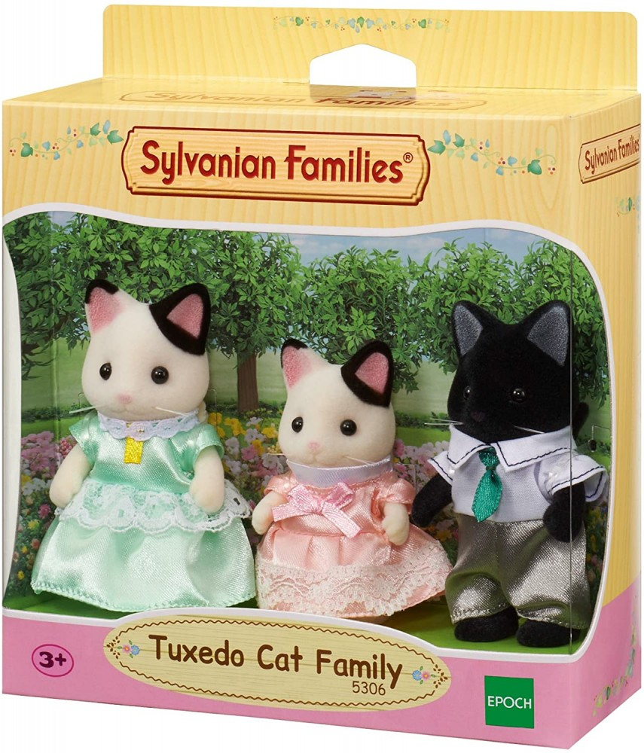
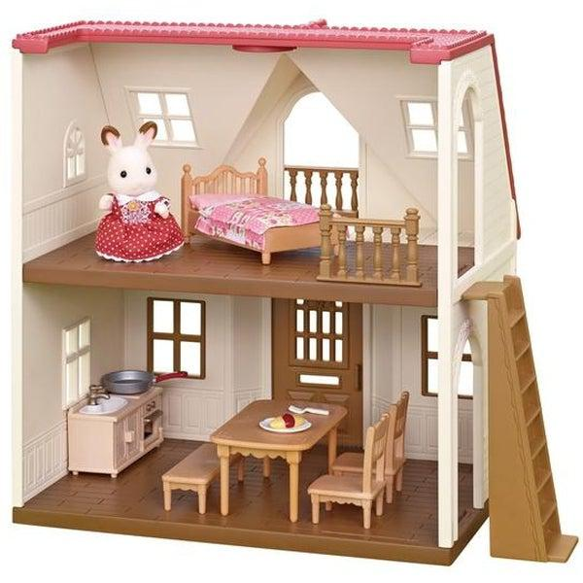
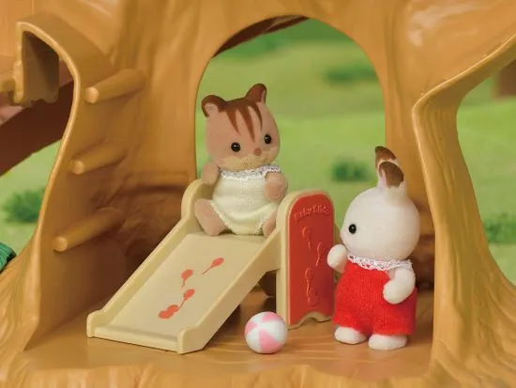
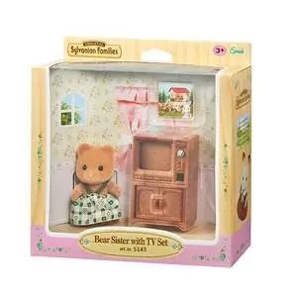
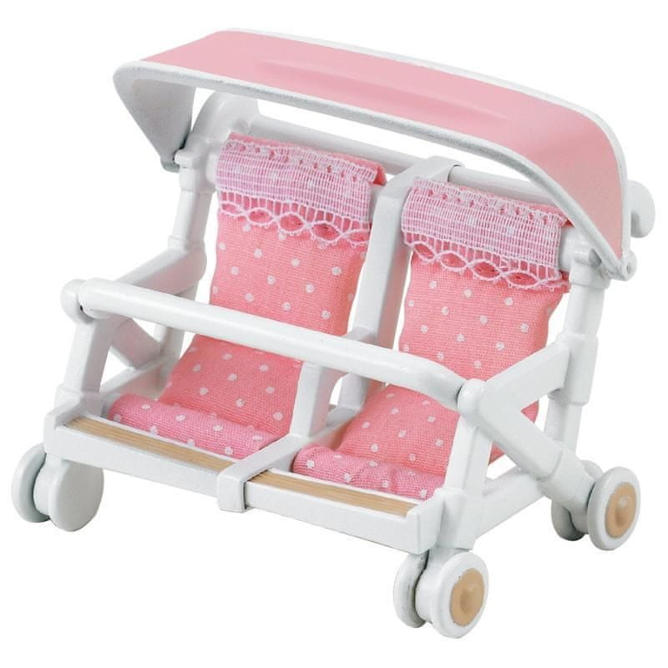

Slide 5

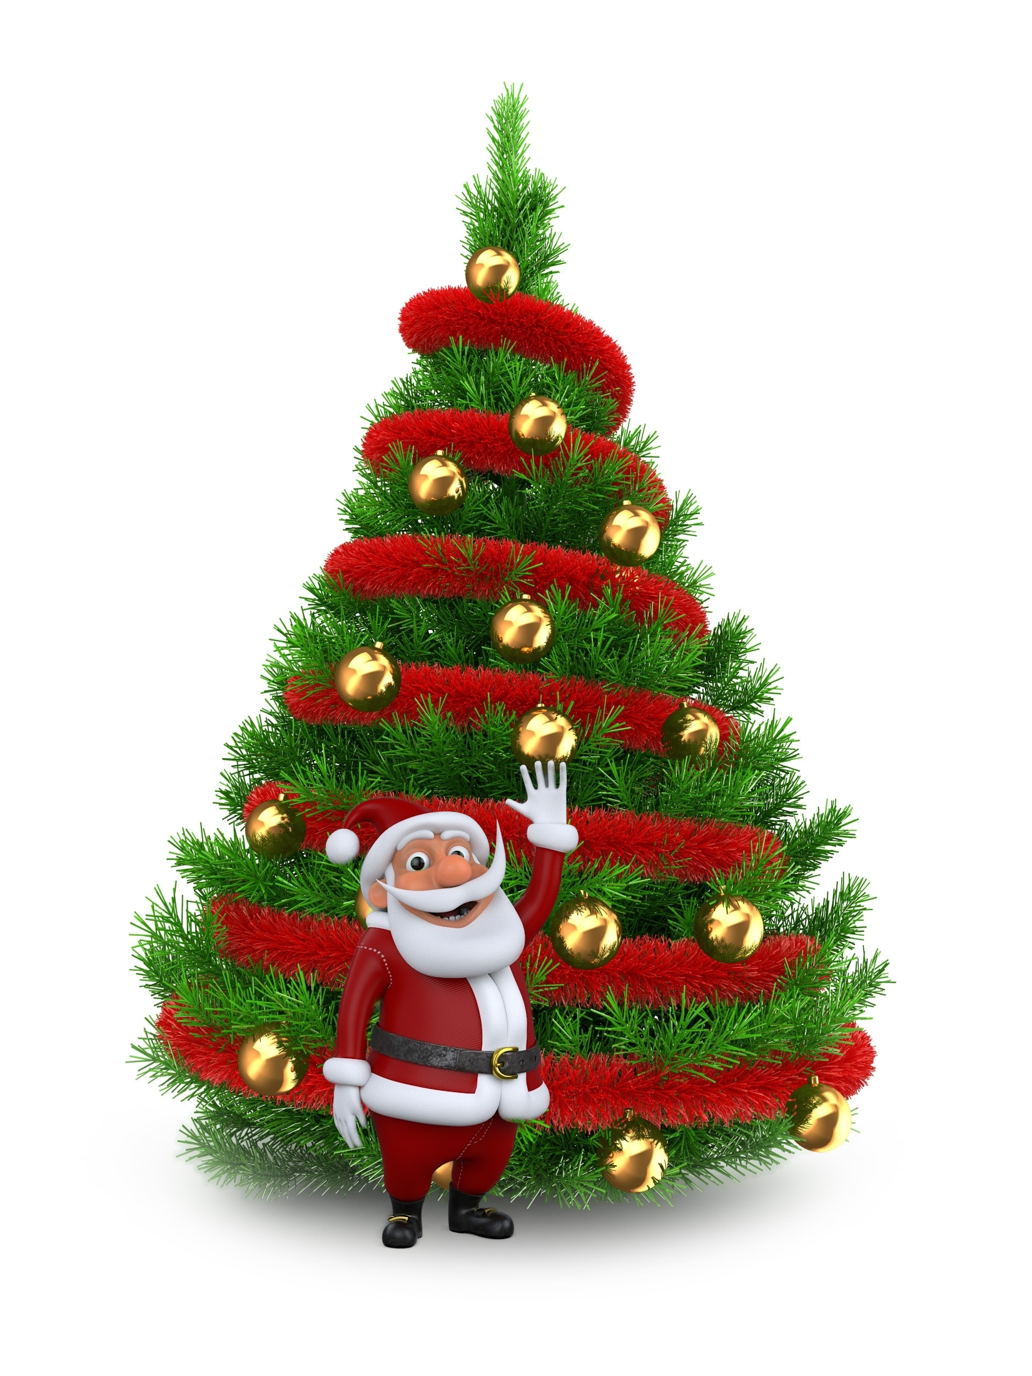

Karácsonyra ☺

Slide 6
1.

Slide 7

Nagyon boldog leszek

Slide 8
2.

Slide 9


Nagyon sokat fogok velük játszani

Slide 10
3.

Slide 11

Elfogadok akármilyet, csak legyen hozzá valamilyen bútor vagy kiegészítő

Slide 12
4.

Slide 13

Szeretni fogom őket

Slide 14
5.

Slide 15

35 ezer alatt vannak, van olyan is ami 15 ezer alatt, a figurák csak 3 ezer alatt

Slide 16
Ennyi.

Slide 17

Köszönöm a figyelmet
Ha ezután sem fogok kapni, akkor mérges leszek ☺

